Slide 1
Øvingsforelesning 13.03.24

Slide 2
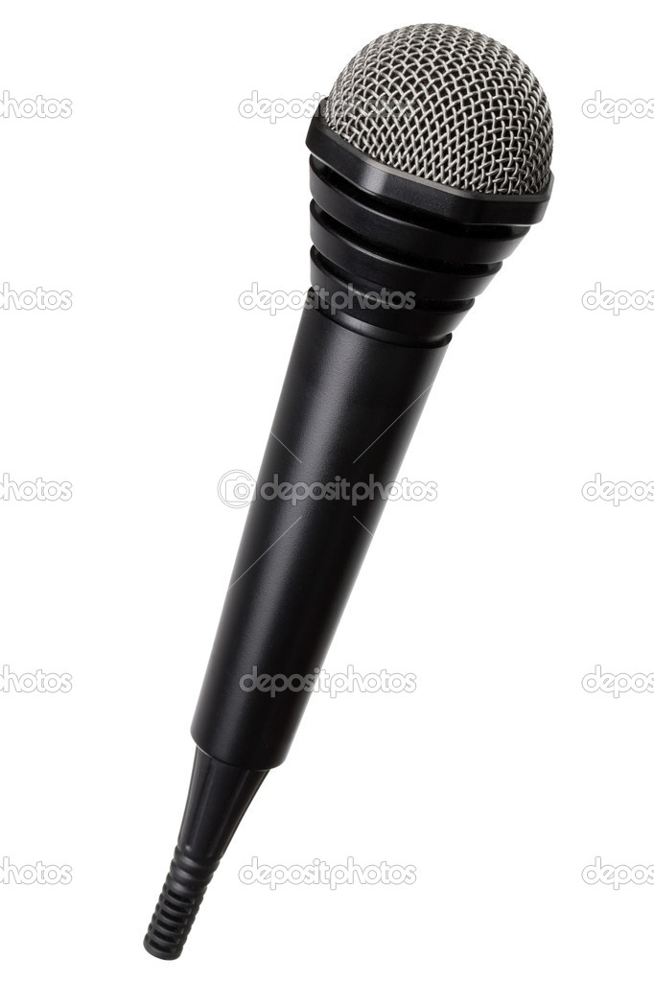
La oss bygge opp litt intuisjon

Slide 3
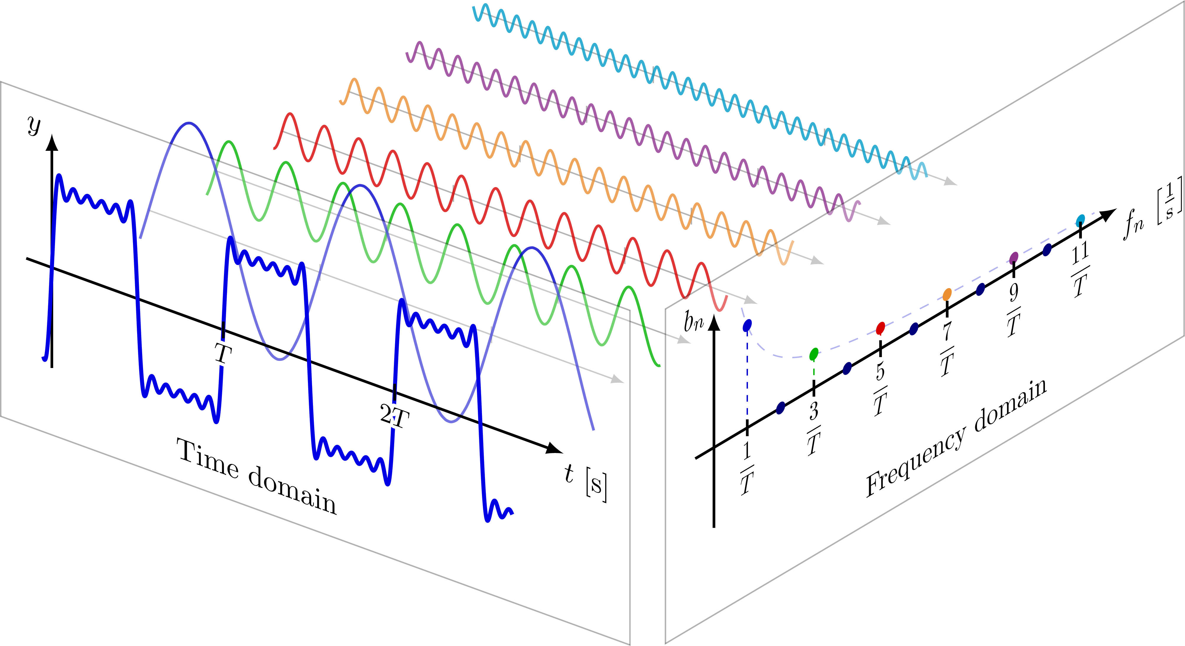

Slide 4
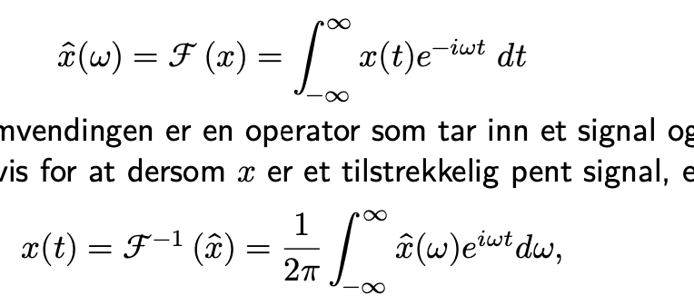
Fourieromvendingsformlene

Slide 5
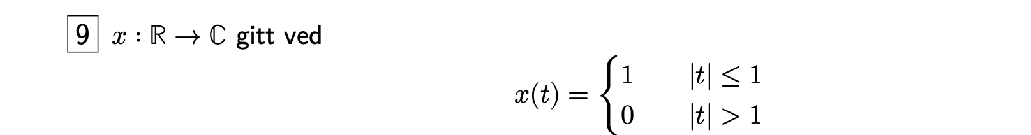
La oss ta noen fourieromvendinger!

Slide 6
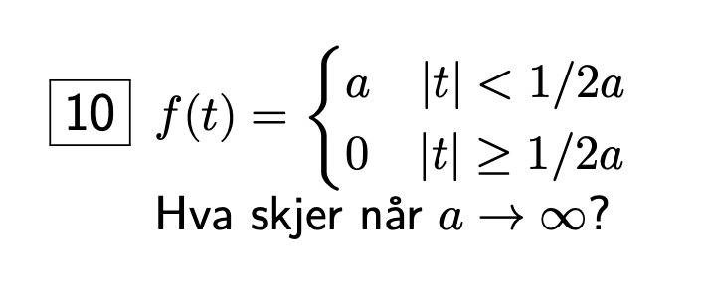

Slide 7
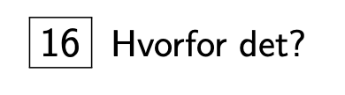
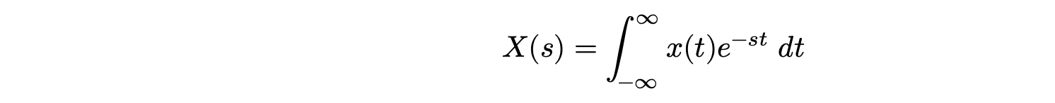
Fourieromvending er ikke veldig forskjellig fra noe dere har jobbet med før...

Slide 8
Hva har vi pleid å bruke Laplacetransformasjon for?
Løse differensiallikninger!
Vi kan også bruke fouriertransformasjon for å løse differensiallikninger

Slide 10
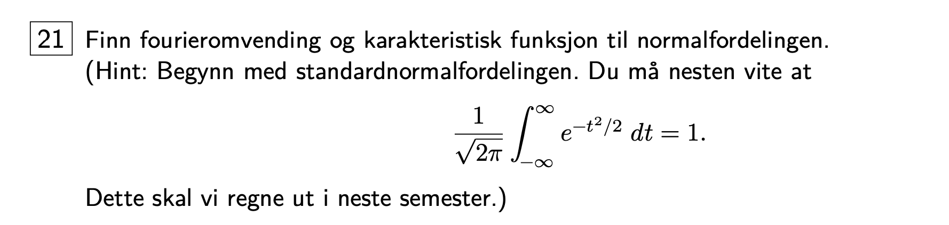

Slide 11
Konvolusjon
Hva er det?

Slide 12
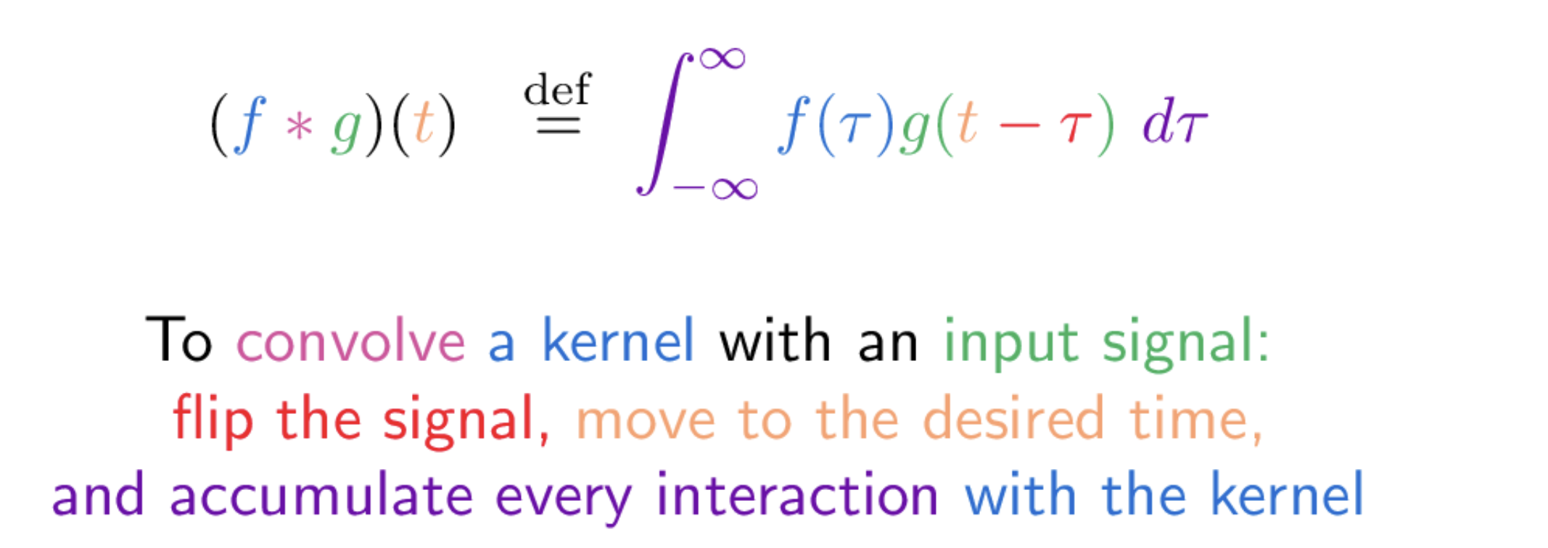
https://betterexplained.com/articles/intuitive-convolution/

Slide 13
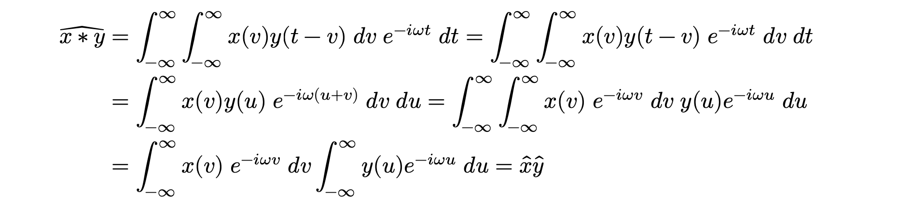
Konvolusjon i frekvensdomenet blir til vanlig multiplikasjon

